Slide 1
1
4
2
مراجعة
الدرس 8
الدرس 7
الدرس 6
الدرس5

Slide 2
برمجة الأسبوع الثاني
(ة)خاص بالأستاذ
الدرس 6
الدرس 5
التوزيع بالتساوي
الجمع المتكرر
الدرس 8
الدرس 7
حل مسائل ( الجزء و الكل (2)
التجميع بالتساوي
مراجعة
مُراجَعَةُ دُروسِ الْأُسْبوعِ الثاني

Slide 3
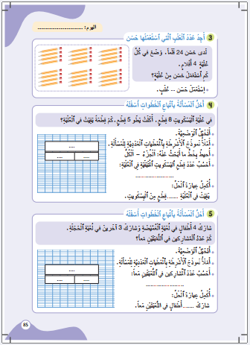
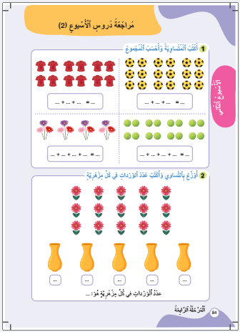
درس اليوم
(ة)خاص بالأستاذ
مُراجَعَةُ دُروسِ الْأُسْبوعِ الثاني

Slide 4
تدابير حصة مراجعة دروس الأسبوع
(ة)خاص بالأستاذ
مراجعة كل درس تتم عبر المراحل التالية :
رائز التحقق من الهدف الرئيسي للدرس
احتساب نسبة التحكم
أكبر من 80%
أقل من 80%
المرور مباشرة للتدرب على الكراسة
إعادة عرض شريط النمذجة
إنجاز نشاط مراجعة الدرس على الكراسة

Slide 5

(ة)خاص بالأستاذ
مراحل الحصة
1
افتتاح الحصة
1
5
1
2
  مراجعة الدرس 5
10
1
3
  مراجعة الدرس 6
15
1
4
  مراجعة الدرس 7
1
10
1
5
  مراجعة الدرس 8
10
1
6
اختتام الحصة
5

Slide 6
(ة)خاص بالأستاذ
عند نهاية الحصة
على الأقل 80% من المتعلمين سيكونون قادرين على:
جمع عدد عناصر مجموعات متساوية
إيجاد قيمة الجزء في توزيع بالتساوي
التجميع بالتساوي و عد المجموعات المكونة
تمثيل معطيات مسألة على نموذج الأشرطة و تحديد المطلوب

Slide 7




أنشطة المراجعة
1
3
افتتاح الحصة
اختتام الحصة
2
مرحباً بكم في حصة الرياضيات ، سنراجع دروس الأسبوع الثاني

Slide 8

(ة)خاص بالأستاذ
افتتاح الدرس
1
تصحيح الواجبات المنزلية

Slide 9

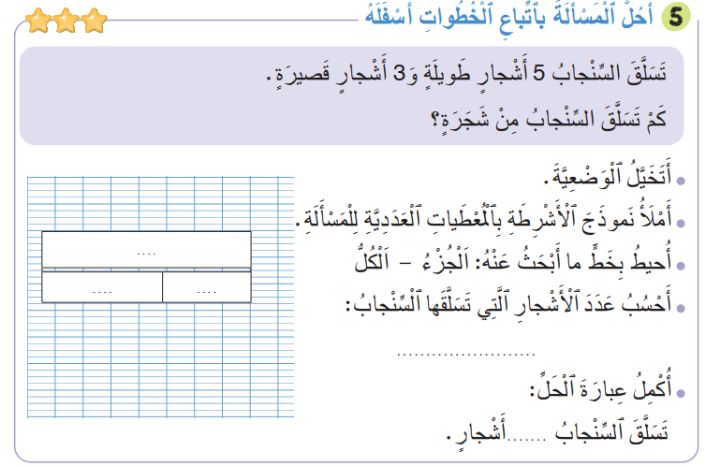
أنشطة المراجعة
1
3
افتتاح الحصة
اختتام الحصة
2
خذوا كراساتكم ، صححوا النشاط رقم 5 الصفحة 83
3 تمثل الجزء الأول و 4 الجزء الثاني و نبحث عن الكل
?
5
3
5 + 3 = 8
8

Slide 10
(ة)خاص بالأستاذ
مراجعة الدرس 5
2
رائز التحكم من هدف الدرس
إعادة النمذجة
أنشطة التدرب على الكراسة

Slide 11

أنشطة المراجعة
1
3
افتتاح الحصة
اختتام الحصة
2
خذوا ألواحكم

Slide 12

أنشطة المراجعة
1
3
افتتاح الحصة
اختتام الحصة
2
احسبوا المجموع .

Slide 13
أنشطة المراجعة
1
3
افتتاح الحصة
اختتام الحصة
2
ارفعوا الألواح

Slide 14
أنشطة المراجعة
1
3
افتتاح الحصة
اختتام الحصة
2
من يشرح لنا كيف توصل للجواب ؟

Slide 15
أنشطة المراجعة
1
3
افتتاح الحصة
اختتام الحصة
2
صححوا : 6 زائد 6 تساوي 12 زائد 6 تساوي 18
18

Slide 16
(ة)خاص بالأستاذ
مراجعة الدرس 5
2
رائز التحكم من هدف الدرس
إعادة النمذجة
أنشطة التدرب على الكراسة

Slide 17
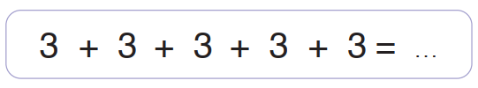
أنشطة المراجعة
1
3
افتتاح الحصة
اختتام الحصة
2
يقوم الأستاذ(ة) بنمذجة جمع متكرر
15

Slide 18
(ة)خاص بالأستاذ
مراجعة الدرس 5
2
رائز التحكم من هدف الدرس
إعادة النمذجة
أنشطة التدرب على الكراسة

Slide 19
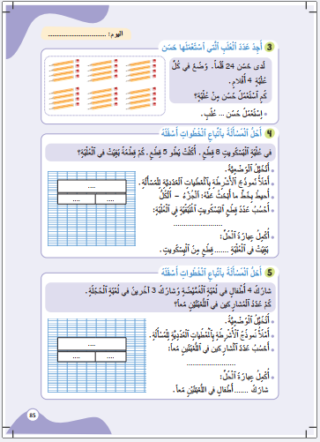


أنشطة المراجعة
1
3
افتتاح الحصة
اختتام الحصة
2
الآن خذوا الكراسات الصفحة 84 أنجزوا النشاط رقم 1.سأشرح لكم التعليمة

Slide 20
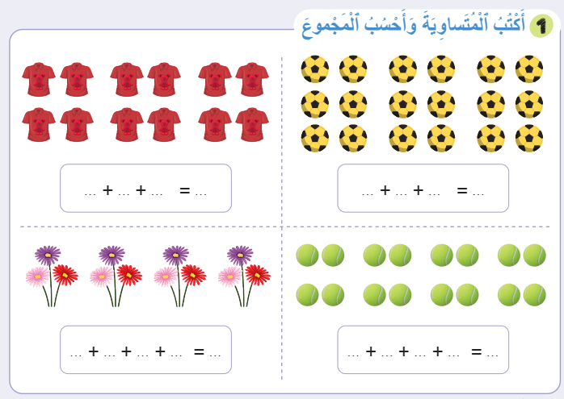
أنشطة المراجعة
1
3
افتتاح الحصة
اختتام الحصة
2
نصحح جماعة :
يطلب الأستاذ(ة ) من بعض المتعلمين القيام إلى السبورة بالتناوب للتصحيح
4
4
4
12
6
6
6
18
3
3
3
3
12
4
4
4
4
18

Slide 21
(ة)خاص بالأستاذ
مراجعة الدرس 6
3
رائز التحكم من هدف الدرس
إعادة النمذجة
أنشطة التدرب على الكراسة

Slide 22
أنشطة المراجعة
1
3
افتتاح الحصة
اختتام الحصة
2
خذوا ألواحكم

Slide 23



أنشطة المراجعة
1
3
افتتاح الحصة
اختتام الحصة
2
اكتبوا رقم التمثيل الذي تم فيه توزيع الكرات بالتساوي على الطفلين
2
1

Slide 24
أنشطة المراجعة
1
3
افتتاح الحصة
اختتام الحصة
2
ارفعوا الألواح

Slide 25
أنشطة المراجعة
1
3
افتتاح الحصة
اختتام الحصة
2
من يشرح لنا كيف توصل للجواب ؟
2
1

Slide 26
أنشطة المراجعة
1
3
افتتاح الحصة
اختتام الحصة
2
صححوا : التمثيل رقم 1 يمثل توزيعا بالتساوي لأن الطفلين حصلا على نفس العدد
من الكرات
2
1

Slide 27
أنشطة المراجعة
1
3
افتتاح الحصة
اختتام الحصة
2
اكتبوا قيمة كل جزء في هذا التوزيع بالتساوي

Slide 28
أنشطة المراجعة
1
3
افتتاح الحصة
اختتام الحصة
2
ارفعوا الألواح

Slide 29
أنشطة المراجعة
1
3
افتتاح الحصة
اختتام الحصة
2
من يشرح لنا كيف توصل للجواب ؟

Slide 30
أنشطة المراجعة
1
3
افتتاح الحصة
اختتام الحصة
2
قيمة كل جزء في هذا التوزيع بالتساوي هو 4
حَصَلَ كُلُّ طِفْلٍ عَلى 4 كُراتٍ

Slide 31
(ة)خاص بالأستاذ
مراجعة الدرس 2
3
رائز التحكم من هدف الدرس
إعادة النمذجة
أنشطة التدرب على الكراسة

Slide 32

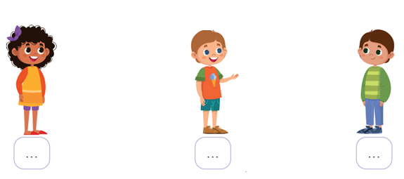
أنشطة المراجعة
1
3
افتتاح الحصة
اختتام الحصة
2
يقوم الأستاذ(ة) بنمذجة التوزيع بالتساوي
3
3
3
حَصَلَ كُلُّ طِفْلٍ عَلى 3 مَوْزاتٍ

Slide 33
(ة)خاص بالأستاذ
مراجعة الدرس 6
3
رائز التحكم من هدف الدرس
إعادة النمذجة
أنشطة التدرب على الكراسة

Slide 34
أنشطة المراجعة
1
3
افتتاح الحصة
اختتام الحصة
2
الآن خذوا الكراسات الصفحة 84 أنجزوا النشاط رقم 2.سأشرح لكم التعليمة

Slide 35
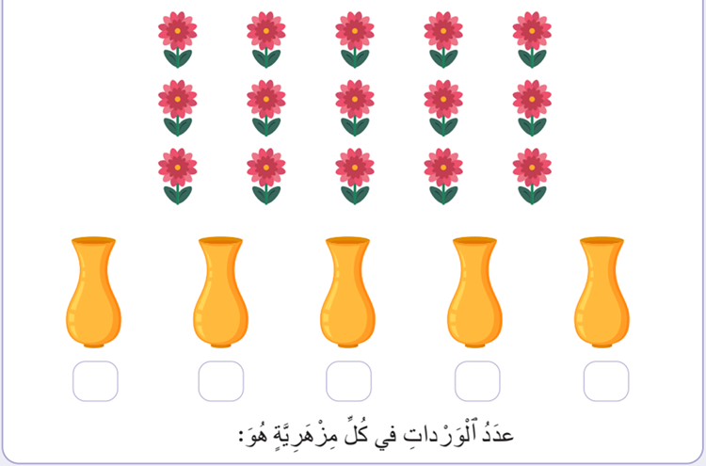
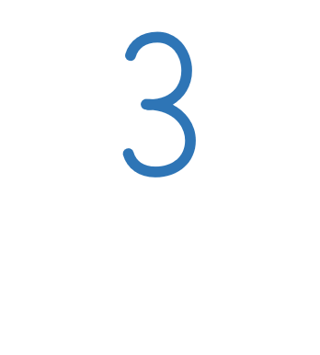












أنشطة المراجعة
1
3
افتتاح الحصة
اختتام الحصة
2
نصحح جماعة :
يعين الأستاذ(ة) بعض المتعلمين للقيام إلى السبورة بالتناوب للتصحيح

Slide 36
(ة)خاص بالأستاذ
مراجعة الدرس 7
4
رائز التحكم من هدف الدرس
إعادة النمذجة
أنشطة التدرب

Slide 37
أنشطة المراجعة
1
3
افتتاح الحصة
اختتام الحصة
2
خذوا ألواحكم

Slide 38
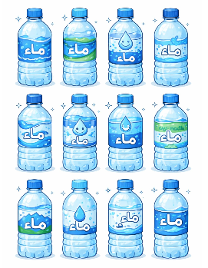
أنشطة المراجعة
1
3
افتتاح الحصة
اختتام الحصة
2
أراد تاجر وضع 12 قنينة ماء في علب تسع كل واحدة 3 قنينات فقط.
كم علبة سيحتاج هذا التاجر؟

Slide 39
أنشطة المراجعة
1
3
افتتاح الحصة
اختتام الحصة
2
ارفعوا الألواح

Slide 40
أنشطة المراجعة
1
3
افتتاح الحصة
اختتام الحصة
2
من يشرح لنا كيف توصل للجواب ؟

Slide 41
أنشطة المراجعة
1
3
افتتاح الحصة
اختتام الحصة
2
صححوا :
يَحْتاجُ هَذا التّاجِرُ 4 عُلَبٍ

Slide 42
(ة)خاص بالأستاذ
مراجعة الدرس 7
4
رائز التحكم من هدف الدرس
إعادة النمذجة
أنشطة التدرب

Slide 43

أنشطة المراجعة
1
3
افتتاح الحصة
اختتام الحصة
2
يقوم الأستاذ(ة) بنمذجة التجميع بالتساوي
أرادت زينب أن تجمع كل 3 زهرات لتكوين باقة ورد . كم كونت زينب من باقة ورد؟
كَوَّنَتْ زَيْنَبُ 6 باقاتِ وَرْدٍ

Slide 44
(ة)خاص بالأستاذ
مراجعة الدرس 7
4
رائز التحكم من هدف الدرس
إعادة النمذجة
أنشطة التدرب على الكراسة

Slide 45
أنشطة المراجعة
1
3
افتتاح الحصة
اختتام الحصة
2
الآن خذوا الكراسات الصفحة 85 أنجزوا النشاط رقم 3.سأشرح لكم التعليمة

Slide 46
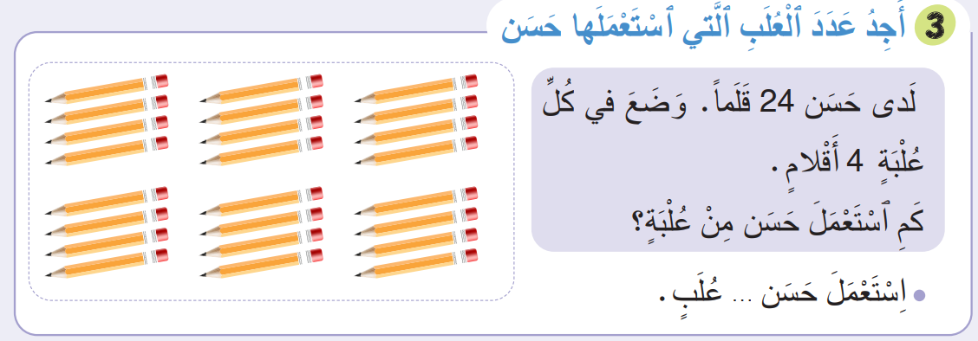
أنشطة المراجعة
1
3
افتتاح الحصة
اختتام الحصة
2
نصحح جماعة :
يطلب الأستاذ(ة) من بعض المتعلمين القيام إلى السبورة للتصحيح
6

Slide 47
(ة)خاص بالأستاذ
مراجعة الدرس 8
5
رائز التحكم من هدف الدرس
أنشطة التدرب على الكراسة

Slide 48


أنشطة المراجعة
1
3
افتتاح الحصة
اختتام الحصة
2
سأقرأ لكم هذه المسألة ،تخيلوا مشهد هذه الوضعية
في صَحْنٍ 6 مَوْزاتٍ ، تَناوَلَ وَليدٌ 4 مَوْزاتٍ
كَمْ مَوْزَةً بَقِيَتْ في الصَّحْنِ ؟

Slide 49
أنشطة المراجعة
1
3
افتتاح الحصة
اختتام الحصة
2
ارسموا نموذج الأشرطة على الألواح و مثلوا عليه معطيات المسألة
في صَحْنٍ 6 مَوْزاتٍ ، تَناوَلَ وليدٌ 4 مَوْزاتٍ
كَمْ مَوْزَةً بَقِيَتْ في الصَّحْنِ ؟

Slide 50
أنشطة المراجعة
1
3
افتتاح الحصة
اختتام الحصة
2
ارفعوا الألواح

Slide 51
أنشطة المراجعة
1
3
افتتاح الحصة
اختتام الحصة
2
صححوا : المعطى الأول هو 6 موزات و يمثل الكل ، المعطى الثاني هو 4 و يمثل الجزء الأول و نبحث عن الجزء الثاني
في صَحْنٍ 6 مَوْزاتٍ ، تَناوَلَ وليدٌ 4 مَوْزاتٍ
كَمْ مَوْزَةً بَقِيَتْ في الصَّحْنِ ؟
اَلْكُـــلُّ
اَلْكُـــلُّ
6
4
?
اَلْجُزْءُ 1
اَلْجُزْءُ 2

Slide 52
أنشطة المراجعة
1
3
افتتاح الحصة
اختتام الحصة
2
اكتبوا على الألواح المتساوية المناسبة لحساب الموزات المتبقية
في صَحْنٍ 6 مَوْزاتٍ ، تَناوَلَ وليدٌ 4 مَوْزاتٍ
كَمْ مَوْزَةً بَقِيَتْ في الصَّحْنِ ؟
6
4
?

Slide 53
أنشطة المراجعة
1
3
افتتاح الحصة
اختتام الحصة
2
ارفعوا الألواح

Slide 54
أنشطة المراجعة
1
3
افتتاح الحصة
اختتام الحصة
2
صححوا : الكل هو 6 و الجزء الأول هو 4 و نبحث عن الجزء الثاني
إذن سنستعمل الطرح : 2 = 4 - 6
في صَحْنٍ 6 مَوْزاتٍ ، تَناوَلَ وليدٌ 4 مَوْزاتٍ
كَمْ مَوْزَةً بَقِيَتْ في الصَّحْنِ ؟
6
4
?
6 - 4 = 2

Slide 55
(ة)خاص بالأستاذ
مراجعة الدرس 8
5
رائز التحكم من هدف الدرس
أنشطة التدرب على الكراسة

Slide 56
أنشطة المراجعة
1
3
افتتاح الحصة
اختتام الحصة
2
الآن خذوا الكراسات الصفحة 85 ستنجزون النشاط رقم 4، سأشرح لكم التعليمة

Slide 57
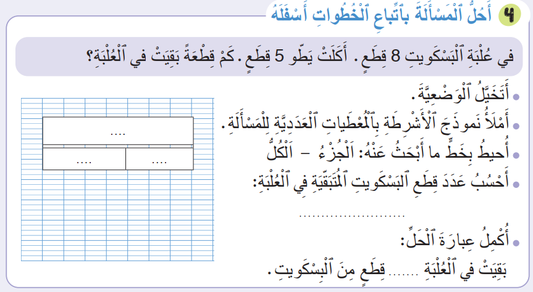
أنشطة المراجعة
1
3
افتتاح الحصة
اختتام الحصة
2
النشاط رقم 4 ،
سأقرأ لكم المسألة و الخطوة الأولى و بعد إنجازها أقرأ لكم الخطوة الثانية و هكذا

Slide 58
أنشطة المراجعة
1
3
افتتاح الحصة
اختتام الحصة
2
نصحح جماعة
يطلب الأستاذ(ة) من بعض المتعلمين القيام إلى السبورة بالتناوب للتصحيح

Slide 59
أنشطة المراجعة
1
3
افتتاح الحصة
اختتام الحصة
2
صححوا : 8 تمثل الكل و 5 تمثل الجزء الأول و نبحث عن الجزء الثاني
8
5
?
8 - 5 = 3
3

Slide 60
(ة)خاص بالأستاذ
اختتام الدرس
6

Slide 61

أنشطة المراجعة
1
3
افتتاح الحصة
اختتام الحصة
2
إلى اللقاء، في الحصة القادمة.

Slide 62

(ة)خاص بالأستاذ
بناء على إنجازات المتعلمين خلال أنشطة المراجعة
ما تقديرك لنسبة التحكم في أهداف الحصة ؟
تسجل النسبة على صفحة اليوم من مذكرة الأستاذ(ة).

